Slide 1



THÂN MẾN CHÀO CÁC EM HỌC SINH ĐẾN VỚI TIẾT HỌC NGÀY HÔM NAY!

Slide 2

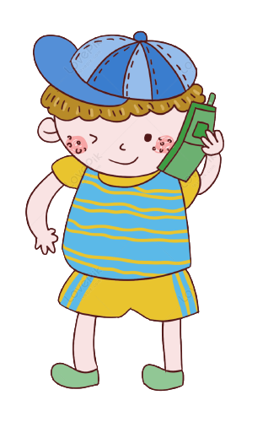
KHỞI ĐỘNG
Cả lớp tham gia vào trò chơi theo nhóm với nội dung sau: Thực hiện gọi điện tìm kiếm cứu trợ, nói sao để mọi người hiểu và quan tâm
Xác định được số điện thoại những người có thể hỗ trợ mình.
Số điện thoại của các tổ chức xã hội có nhiệm vụ hỗ trợ và bảo vệ trẻ em như: số 111 – tổng đài bảo vệ trẻ em, 18001567 – cục bảo vệ chăm sóc trẻ em,...

Slide 3

KHỞI ĐỘNG
Kết thúc trò chơi, các nhóm đánh giá xem kịch bản gọi điện thoại của nhóm nào rõ ràng, dễ hiểu, bình tĩnh, thuyết phục nhất
Sau đó, các em hãy thực hành kêu cứu: “Cứu tôi với!” để xem ai kêu to, rõ ràng nhất

Slide 4
CHỦ ĐỀ.
PHÒNG TRÁNH BỊ XÂM HẠI
TUẦN 22 – TIẾT 2:
HÀNH VI XÂM HẠI THÂN THỂ

Slide 5




Hoạt động 1: Chia sẻ trải nghiệm của bản thân về nguy cơ bị xâm hại thân thể và cách phòng tránh
NỘI DUNG BÀI HỌC
Hoạt động 2: Sắm vai ứng xử trong tình huống có nguy cơ bị xâm hại thân thể

Slide 6

Hoạt động1:
Chia sẻ trải nghiệm của bản thân về nguy cơ bị xâm hại thân thể và cách phòng tránh

Slide 7




Các em hãy chia sẻ những tình huống có nguy cơ xâm hại thân thể mà em đã trải qua hoặc đã biết, đã nghe kể dựa theo các gợi ý cho sẵn dưới đây

Slide 8



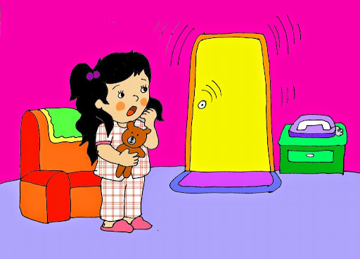
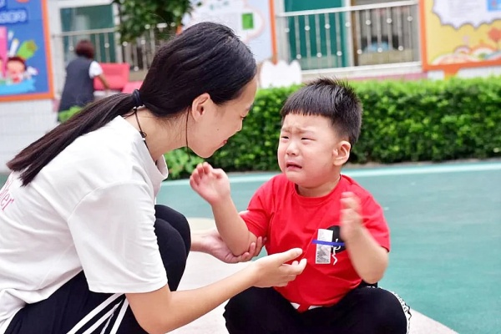
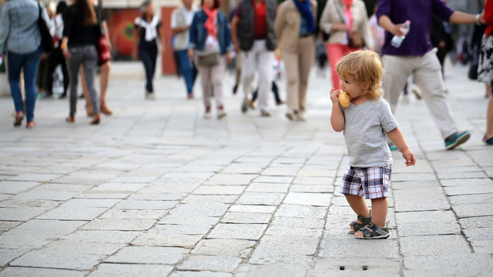
GỢI Ý THỰC HIỆN
Bối cảnh của các tình huống
khi ở nhà một mình
khi đi chơi nơi công cộng
khi tan học mà người thân chưa kịp đón

Slide 9
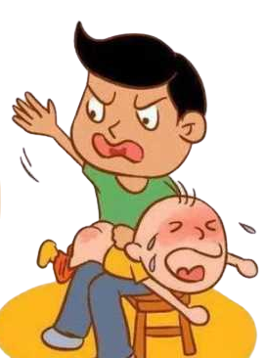
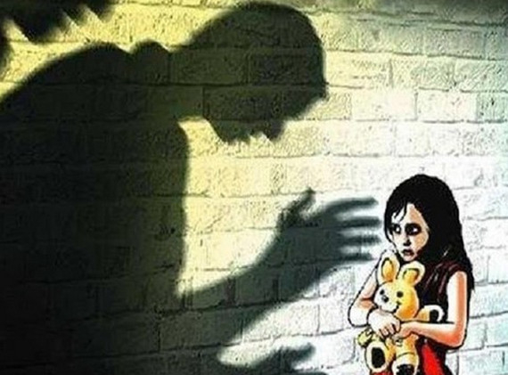

GỢI Ý THỰC HIỆN
Những hành vi xâm hại thân thể cụ thể như:
Đánh đập
Bắt ép lao động

Slide 10

GỢI Ý THỰC HIỆN
Những người có thể thực hiện hành vi xâm hại thân thể
Địa điểm, thời gian có nguy cơ xâm hại thân thể
Hậu quả khi bị xâm hại thân thể
Cách phòng tránh nguy cơ bị xâm hại thân thể theo mức độ nguy hiểm

Slide 11
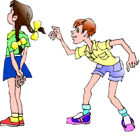

VÍ DỤ THAM KHẢO
Thứ 6 tuần trước em đi học thêm về khá muộn. Vì trời tối và phải đi một mình nên em có bị một vài anh thanh niên lớn trêu chọc. Khi nhận thấy tình hình không ổn, em đã bỏ chạy thật nhanh và hét lớn để tìm kiếm sự trợ giúp của người lớn.

Slide 12





Các nhóm biên soạn các bản bí kíp nhận diện và ứng phó với các tình huống có nguy cơ bị xâm hại thân thể.
HOẠT ĐỘNG THEO NHÓM
Sau đó, chuyển các bản bí kíp để nhận góp ý, bổ sung ý kiến và hoàn thiện bản bí kíp sau khi nghe nhận xét từ nhóm khác

Slide 13
Hoạt động 2:
Sắm vai ứng xử trong tình huống có nguy cơ bị xâm hại thân thể

Slide 14



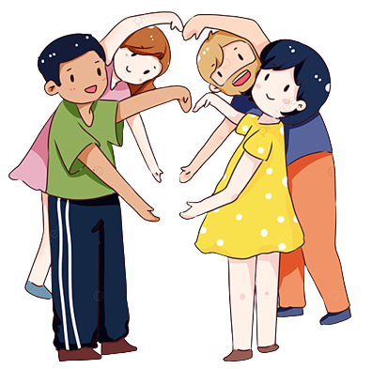

Cả lớp chia thành các nhóm và nhận phiếu mô tả tình huống có nguy cơ xâm hại thân thể trẻ em (SGK – tr.57).
Mỗi nhóm phân tích tình huống, đánh giá mức độ nguy hiểm, xác định cách ứng xử phù hợp và sắm vai các nhân vật trong tình huống để giải quyết.
Các nhóm khác nhận xét, góp ý về cách giải quyết của nhóm bạn.
HOẠT ĐỘNG THEO NHÓM

Slide 15
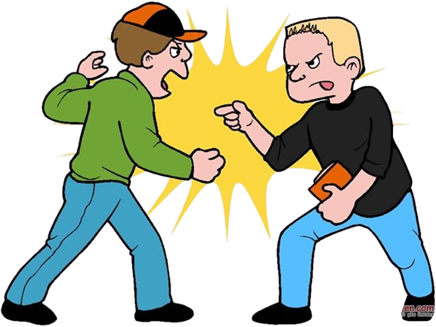
TÌNH HUỐNG ĐƯA RA
Một người hàng xóm nghi ngờ bạn Tiến ném đã làm vỡ ô kính của sổ nhà mình. Ông ta giận dữ sang nhà đòi đánh Tiến.
Nếu là Tiến, em sẽ ứng xử như thế nào?
Tình huống 1

Slide 16
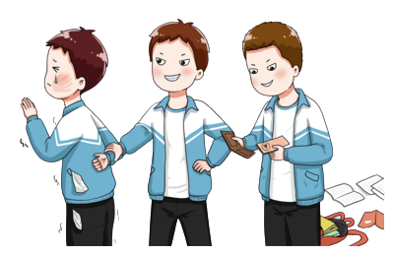
TÌNH HUỐNG ĐƯA RA
Bình có xích mích với một bạn trong lớp. Tan học, Bình bị anh trai của bạn đó chặn ở cổng trường và hăm doạ đòi đánh.
Nếu là Bình, em sẽ ứng xử như thế nào?
Tình huống 2

Slide 17
GỢI Ý XỬ LÍ TÌNH HUỐNG
Tình huống 1: Nếu Tiến làm vỡ thì sẽ xin lỗi và đền cho nhà ông hàng xóm. Còn nếu Tiến không làm vỡ thì sẽ nói rõ với ông đấy là mình không phải là người làm thế và mong ông đấy xin lỗi mình.
Tình huống 2: Nếu là Bình, em sẽ nói với anh của bạn rằng anh làm như vậy là không đúng vì chuyện này không liên quan tới anh và hãy để mình và em của anh ấy tự giải quyết chuyện của mình. Nếu chuyện không thể tự giải quyết sẽ nhờ tới người lớn sau.

Slide 18

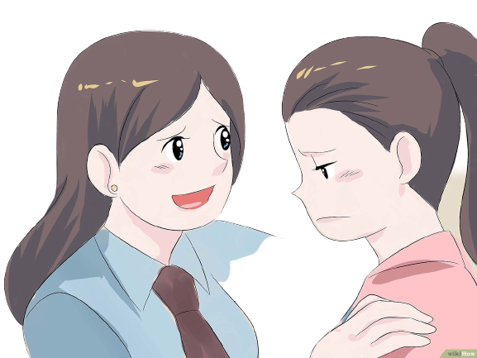
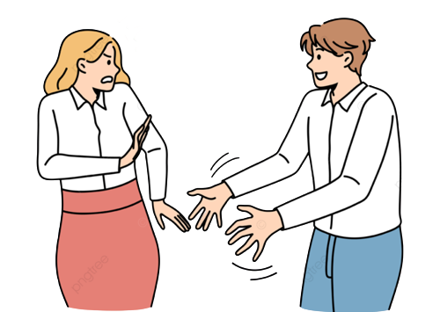

KẾT LUẬN: Các cách giải quyết khi gặp tình huống có nguy cơ bị xâm hại thân thể ở trẻ em như:
Kể cho người tin cậy
Thuyết phục để người xâm hại phải dừng tay

Slide 19
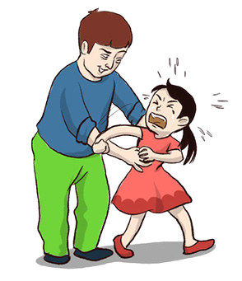
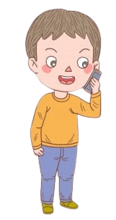
KẾT LUẬN: Các cách giải quyết khi gặp tình huống có nguy cơ bị xâm hại thân thể ở trẻ em như:
Chạy, kêu cứu
Gọi điện thoại cứu trợ

Slide 20

HƯỚNG DẪN VỀ NHÀ
Ôn lại các kiến thức đã học hôm nay.
Tìm đọc các tình huống trẻ em có nguy cơ bị xâm hại thông qua báo nghe, báo điện từ và báo giấy.
Trao đổi với người thân về các bước ứng phó khi gặp tình huống xâm hại thân thể trẻ em.
Các nhóm chuẩn bị tiểu phẩm về xâm hại thân thể: nghĩ kịch bản, phân công vai diễn, luyện tập; chuẩn bị đạo cụ, trang phục nếu cần...

Slide 21
CẢM ƠN TẤT CẢ CÁC EM ĐÃ CHÚ Ý LẮNG NGHE, HẸN GẶP LẠI!

